Slide 1
Apresentação da Disciplina
Disciplina: Programação para Engenharia
Professores: Cristiane Pavei Martinello Fernandes
Douglas de Medeiros Deolindo
Giovani Martins Cascaes
Joel Barbosa Panchyniak
Marcelo Marcos Amoroso
Marcos Antônio Jeremias Coelho
Ramon de Souza Coan

Slide 2

Meu DNA:
Nome: Cristiane Pavei Martinello Fernandes
Natural: Criciúma –SC
Idade: 49 anos
Formação Profissional: Computação (+30 anos experiência)
Atuação profissional: Prefeitura Criciúma, Sistema, Mormaii, Cerâmica Elizabeth
Professora: 24 anos (Unisul, Unesc, Energia,Esucri,Cedup, SATC)
E-mail: cristiane.fernandes@satc.edu.br
Whats-app: (48) 99974.4215

Slide 3
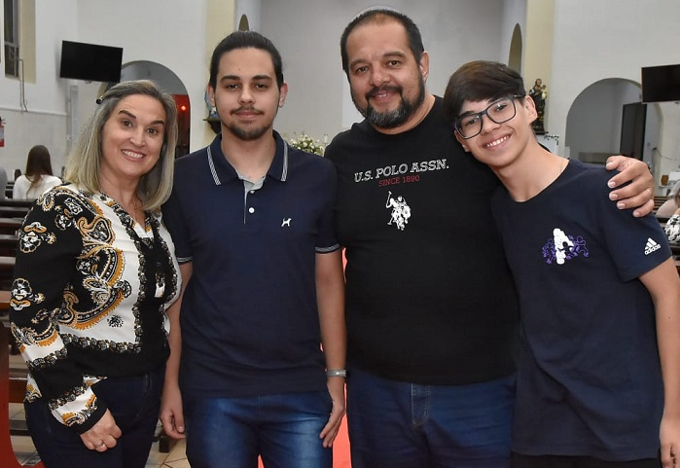
Estado Civil: Casada a 22 anos com Luciano
Filhos: André (18 anos) e Arthur (16 anos), 2 cachorros, 2 tartarugas
Gostos pessoais: Livros, Filmes/Séries/HQ,
Música (coleção vinil) e Viajar
Hobby: Jardinagem

Slide 4
Apresentação Estudantes
Comece dizendo quem você é e o que faz...
Alguma experiência com programação?

Slide 5
MISSÃO DA SATC
Transformar pessoas e organizações, por meio da educação e de tecnologias inovadoras de qualidade, contribuindo para o crescimento sustentável.
Notes:
Às vezes, um problema pode ser resolvido de diversas maneiras, porém, gerando a mesma resposta, ou seja, podem existir vários algoritmos para solucionar o mesmo problema.

Slide 6
OBJETIVOS DO CURSO
O Ciclo Básico das Engenharias SATC foi idealizado para promover uma base sólida na iniciação acadêmica, proporcionando conhecimentos indispensáveis à formação profissional do futuro Engenheiro. Possui como proposta acadêmica a construção de um ambiente dinâmico e participativo através da visão dos múltiplos olhares disciplinares, estimulando assim a produção de conhecimento por excelência em seus cursos específicos. O curso visa através do ensino de base, uma visão ampla do mundo onde atuarão como indivíduos, profissionais e cidadãos.
Notes:
Às vezes, um problema pode ser resolvido de diversas maneiras, porém, gerando a mesma resposta, ou seja, podem existir vários algoritmos para solucionar o mesmo problema.

Slide 7
EMENTA
Análise e implementação de algoritmos, programação, representação de dados. Implementação de técnicas e estruturas de programação. Construções sequenciais, condicionais e com estruturas de repetição. Manipulação de estruturas de dados homogêneas e heterogêneas e utilização de sub-rotinas. Passagem de parâmetros.
Notes:
Às vezes, um problema pode ser resolvido de diversas maneiras, porém, gerando a mesma resposta, ou seja, podem existir vários algoritmos para solucionar o mesmo problema.

Slide 8
OBJETIVOS DE APRENDIZAGEM
Proporcionar ao aluno conhecimentos sobre conceitos de programação tais como variáveis, expressões e instruções, operações aritméticas, lógicas, relacionais e atribuição, estruturas de repetição e decisão, além de dar a oportunidade de aplicar todos os conceitos estudados para resolução de problemas utilizando a linguagem de programação Python.
Notes:
Às vezes, um problema pode ser resolvido de diversas maneiras, porém, gerando a mesma resposta, ou seja, podem existir vários algoritmos para solucionar o mesmo problema.

Slide 9
CONTEÚDO PROGRAMÁTICO
01. Aula presencial em 21/02/2024 - 1.1) Apresentação do Plano de Ensino/ Apresentação dos Alunos; 1.2) Introdução a programação; 1.3)Preparação do Ambiente.
02. Aula presencial em 28/02/2024 - 2.1) Variáveis, expressões e instruções; 2.2) O que são variáveis; 2.3) Tipos de variáveis; 2.4) Strings
03. Aula presencial em 06/03/2024 - 3.1) Variáveis, expressões e instruções 3.2) Strings; 3.3) Números; 3.4) Boolean
04. Aula presencial em 13/03/2024 - 4.1) Operadores: Aritméticos, Lógicos, Relacionais e Atribuição.
05. Aula presencial em 20/03/2024 - 5.1) Variáveis, expressões e instruções; 5.2) Estrutura de Decisão; 5.3) If else;
06. Aula presencial em 27/03/2024 - 6.1) Desenvolvimento da lista de exercícios
07. Aula presencial em 03/04/2024 - 7.1) Avaliação Prática 1

Slide 10
CONTEÚDO PROGRAMÁTICO
08. Aula presencial em 10/04/2024 - 8.1) Correção da Avaliação. 8.2) Estrutura de Repetição; 8.3) Laço While; 8.4) Laço For;
09. Aula presencial em 17/04/2024 - 9.1) Variáveis, expressões e instruções; 9.2) Listas;
10. Aula presencial em 24/04/2024 - 10.1) Variáveis, expressões e instruções; 10.2) Tuplas; 10.3) Dicionários.
11. Aula presencial em 08/05/2024 - 11.1) Revisão de Estruturas de Decisão e Repetição; 11.2) Revisão Estrutura de Dados; 11.3) Desenvolvimento dalista de exercícios
12. Aula presencial em 15/05/2024 - 12.1) Semana Arena Sete.
13. Aula presencial em 22/05/2024 - 13.1) Desenvolvimento da lista de exercícios
14. Aula presencial em 29/05/2024 - 14.1) Avaliação Prática 2
Notes:
Às vezes, um problema pode ser resolvido de diversas maneiras, porém, gerando a mesma resposta, ou seja, podem existir vários algoritmos para solucionar o mesmo problema.

Slide 11
CONTEÚDO PROGRAMÁTICO
15. Aula presencial em 05/06/2024 - 15.1) Funções
16. Aula presencial em 08/06/2024 - 16.2) Apresentação do Projeto Final
17. Aula presencial em 12/06/2024 - 17.1) Desenvolvimento do Projeto Final
18. Aula presencial em 19/06/2024 - 18.1) Desenvolvimento do Projeto Final
19. Aula presencial em 26/06/2024 - 19.1) Apresentação dos trabalhos desenvolvidos
20. Aula presencial em 03/07/2024 - 20.1) Avaliação N-1
Notes:
Às vezes, um problema pode ser resolvido de diversas maneiras, porém, gerando a mesma resposta, ou seja, podem existir vários algoritmos para solucionar o mesmo problema.

Slide 12
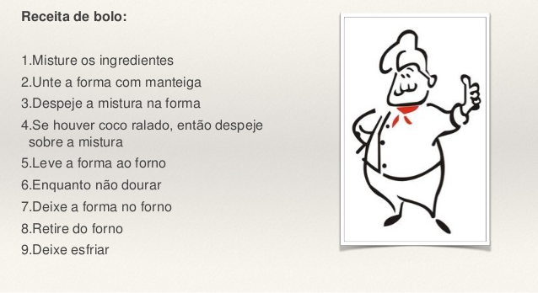
Afinal, o que é um Algoritmo?
Um algoritmo é um conjunto de regras e procedimentos lógicos perfeitamente definidos que levam à solução de um problema, computacional ou não, em um número finito de etapas.
Um exemplo clássico de algoritmo não-computacional é uma receita de bolo.
Notes:
Às vezes, um problema pode ser resolvido de diversas maneiras, porém, gerando a mesma resposta, ou seja, podem existir vários algoritmos para solucionar o mesmo problema.

Slide 13

Afinal, o que é um Algoritmo?
É a descrição, de forma lógica, dos passos a serem executados no cumprimento de uma determinada tarefa.
É a forma pela qual se descreve soluções de problemas do mundo real, a fim de serem implementadas utilizando os recursos do mundo computacional.

Slide 14
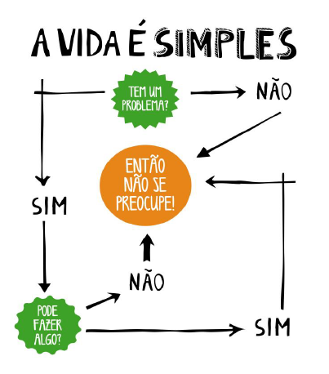
O que é Lógica?
Lógica é a técnica de encadear pensamentos para atingir determinado objetivo. Gerando, desta forma, uma sequência de ações, que irão auxiliar no desenvolvimento das aplicações.

Slide 15
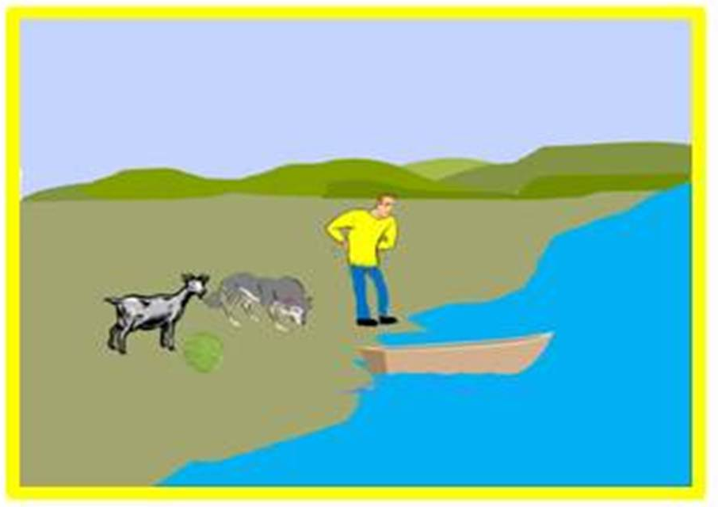
Algoritmo – Prática I
Um homem precisa atravessar um rio utilizando um barco que possui capacidade de carregar apenas ele mesmo e mais uma de suas três cargas, que são: uma ovelha, um lobo e uma caixa de repolho. O que o homem deve fazer para conseguir atravessar o rio sem perder suas cargas?
https://www.proprofsgames.com/wolf-sheep-and-cabbage/
Notes:
Às vezes, um problema pode ser resolvido de diversas maneiras, porém, gerando a mesma resposta, ou seja, podem existir vários algoritmos para solucionar o mesmo problema.

Slide 16
Solução:
atravessar homem e ovelha
voltar homem
atravessar homem e lobo
voltar homem e ovelha
atravessar homem e repolho
voltar homem
atravessar homem e ovelha

Slide 17
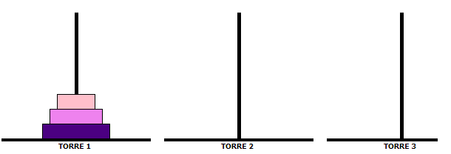
Algoritmo – Prática II
Construa a sequência/solução que mova três discos de uma Torre de Hanói, que consiste em três hastes (a - b - c), uma das quais serve de suporte para três discos de tamanhos diferentes (1 – 2 - 3), os menores sobre os maiores. Pode-se mover um disco de cada vez para qualquer haste, contanto que nunca seja colocado um disco maior sobre um menor. O objetivo é transferir os três discos para outra haste.
https://www.somatematica.com.br/jogos/hanoi/

Slide 18
Solução:
mover o disco 1 para a torre 2
mover o disco 2 para a torre 3
mover o disco 1 para a torre 3
mover o disco 3 para a torre 2
mover o disco 1 para a torre 1
mover o disco 2 para a torre 2
mover o disco 1 para a torre 2

Slide 19
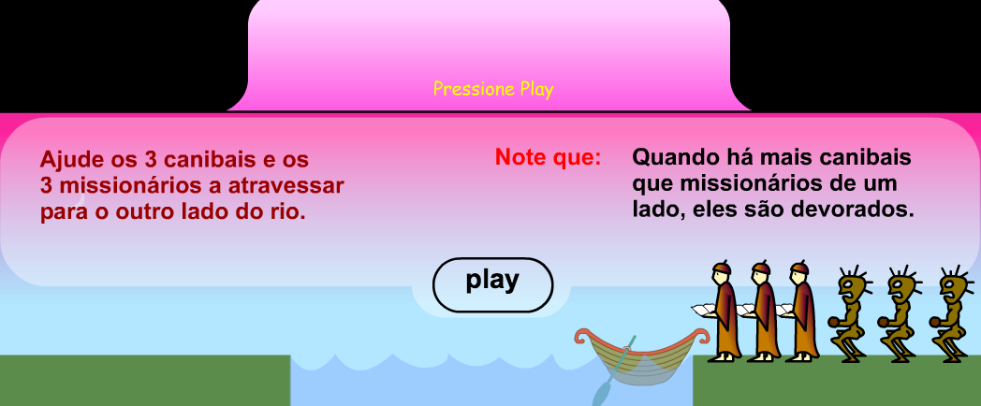
Algoritmo – Prática III
Três missionários e três canibais precisam atravessar um rio. Para tal, dispõem de um barco com capacidade para duas pessoas. Por medidas de segurança não se permite que em alguma margem a quantidade de missionários seja inferior à de canibais. Qual a sequência de passos que permitiria a travessia com segurança?
https://www.juegosarea.com/canibales-vs-monjes.html

Slide 20
Solução:
atravessar um jesuíta e um canibal
voltar um canibal
atravessar dois canibais
voltar um canibal
atravessar um jesuíta e um canibal
voltar um canibal
atravessar dois canibais
voltar um canibal
atravessar um jesuíta e um canibal

Slide 21

Algoritmo – Formas de Representações
Existem três tipos mais comuns de algoritmos:
Descrição Narrativa;
Fluxogramas;
Pseudocódigo ou Português Estruturado

Slide 22
Algoritmo – Descrição Narrativa
Nesta forma de representação os algoritmos são expressos diretamente em linguagem natural.
Vejamos um exemplo de algoritmo no formato descrição narrativa para multiplicar dois números.
Multiplicar dois números:
passo 1 - receber dois números que serão multiplicados;
passo 2 - multiplicar os dois números;
passo 3 - mostrar o resultado.

Slide 23

Problema I – Substituição de Pneu Furado
Algoritmo 1 – Descrição Narrativa
Afrouxar ligeiramente as porcas
Suspender o carro
Retirar as porcas e o pneu
Colocar o pneu reserva
Apertar as porcas
Abaixar o carro

Slide 24
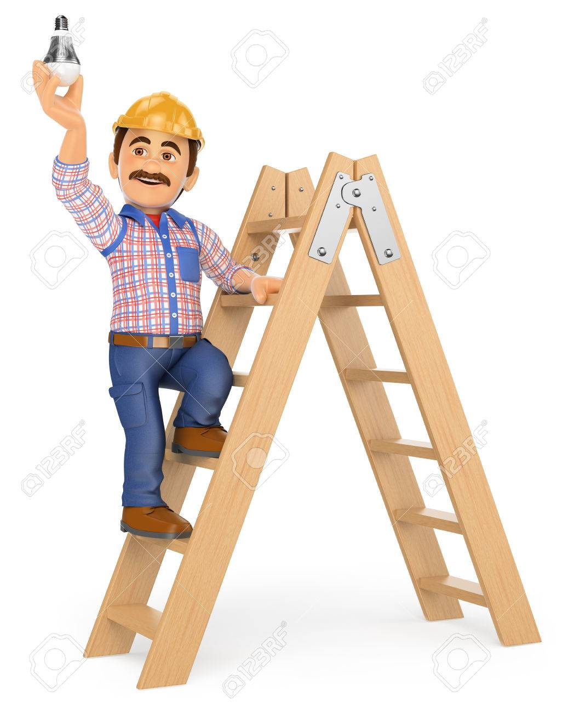
Problema II – Lâmpada Queimada
Algoritmo 2 – Descrição Narrativa
Pegue uma escada;
Posicione-a embaixo da lâmpada;
Busque uma lâmpada nova;
Suba na escada;
Retire a lâmpada;
Coloque uma lâmpada nova;
Notes:
3min

Slide 25
Problema II – Lâmpada Queimada
Algoritmo 2 – Descrição Narrativa
Se (Circuito desenergizado)
Pegue uma escada;
Posicione-a embaixo da lâmpada;
Busque uma lâmpada nova;
Suba na escada;
Retire a lâmpada;
Coloque uma lâmpada nova;
Senão
Desenergize o Circuito
Notes:
3min

Slide 26
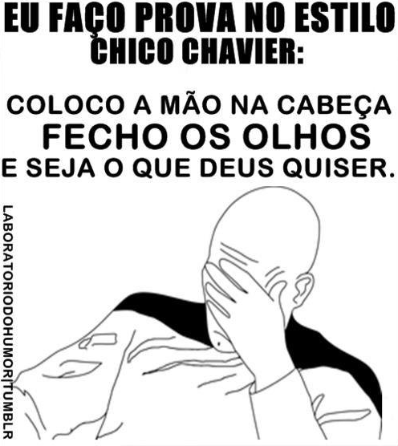
Problema III – Concluir uma Avaliação
Algoritmo 3 – Realizar uma prova
Ler a prova;
Pegar a caneta;
Enquanto ((houver questão em branco) e (tempo não terminou)) faça
Se (souber a questão)
Resolvê-la;
Senão
Pular para próxima;
Entregar a prova.

Slide 27
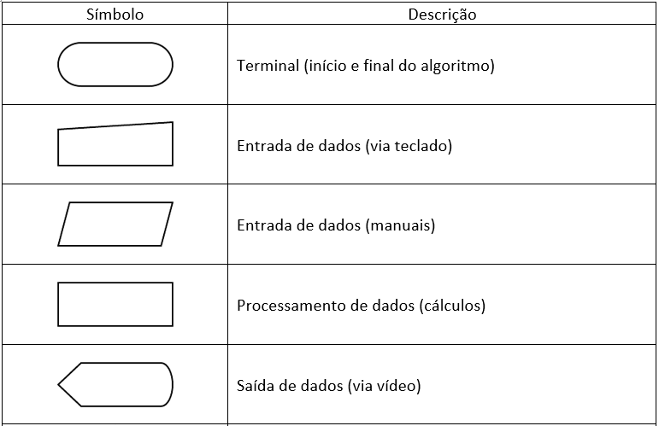
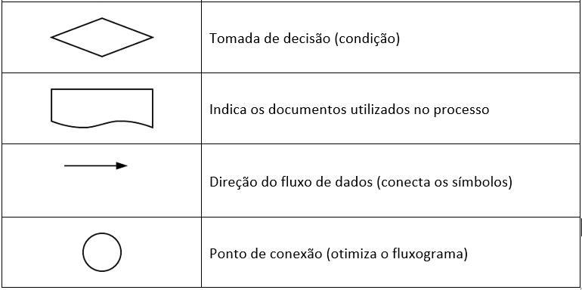
Fluxograma
É uma descrição precisa e detalhada de um algoritmo, feita em uma notação que combina elementos gráficos e textuais.

Slide 28
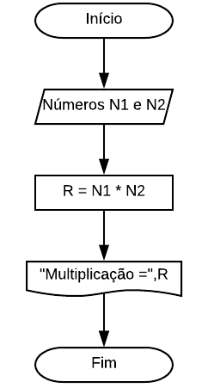
Fluxograma
Em um fluxograma, os passos do algoritmo são representados por símbolos e a ordem de execução desses passos é representada por setas, conectando os símbolos.
Vejamos o mesmo exemplo de algoritmo para multiplicar dois números, mas agora em formato de fluxograma:

Slide 29
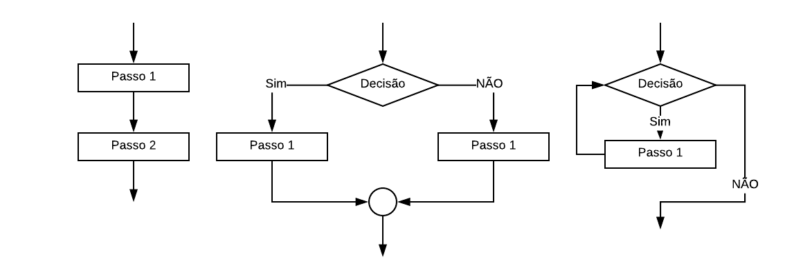
Fluxograma
Existem três estruturas de controle básicas padronizadas em um fluxograma:
Sequência: esta estrutura permite indicar dois ou mais passos que devem ser executados sequencialmente, na ordem em que são especificados.
Seleção: permite indicar dois passos que devem ser executados de forma mutuamente exclusiva, dependendo de uma determinada condição.
Repetição: permite indicar um ou mais passos que devem ser executados repetidamente, dependendo de uma determinada condição

Slide 30
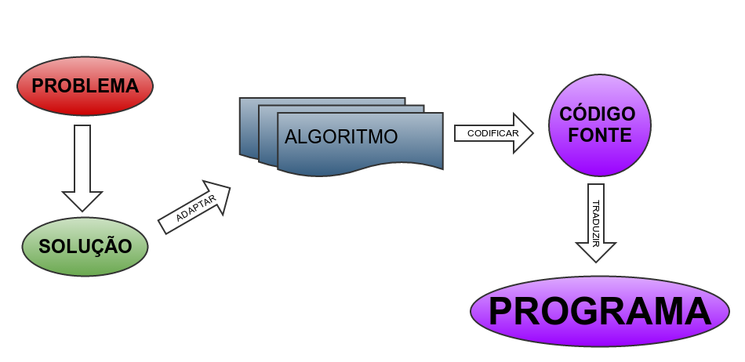
Pseudocódigo
Pseudocódigo é uma forma genérica de escrever um algoritmo, utilizando uma linguagem simples e sem necessidade de conhecer a sintaxe de alguma linguagem de programação específica.
No entanto, esta descrição de solução de problema tende a estar mais próxima de uma linguagem de programação, em relação a linguagem Natural.

Slide 31

Pseudocódigo
Um pseudocódigo bastante conhecido no Brasil é o Portugol, que é bastante simples e atende às características necessárias no que concerne à rigidez semântica e sintática. Vejamos um exemplo:
Algoritmo Multiplicação
Var
N1,N2,R: inteiro
Inicio
Escreva (“Digite dois números”)
Leia (N1,N2)
R $←$(N1*N2)
Escreva (“Multiplicação =”, R)
Fimalgoritmo
Notes:
Comparar o pseudocódigo com o fluxograma

Slide 32
Algoritmo
Cada tipo de algoritmo possui vantagens e desvantagens.
 | Vantagens | Desvantagens
Descrição Narrativa | Não é necessário conhecer nenhum conceito novo. | A língua natural pode ser interpretada de várias formas, o que dificultará a transcrição para um programa.
Fluxograma | Símbolos e gráficos são mais simples de compreender do que textos. | É preciso aprender as simbologias dificultando uma transcrição para uma linguagem de programação. Problemas complexos resultam em um desenho gráfico muito denso que torna difícil a visualização.
Pseudocódigo | A passagem para qualquer linguagem de programação é quase imediata. | É necessário aprender as regras do padrão de pseudocódigo utilizado.

Slide 33
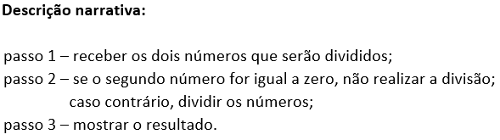
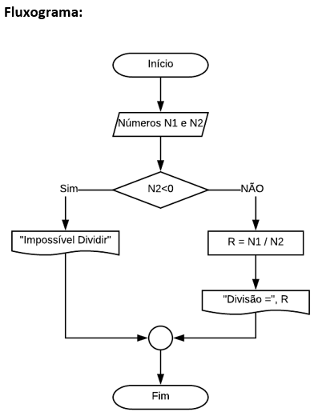
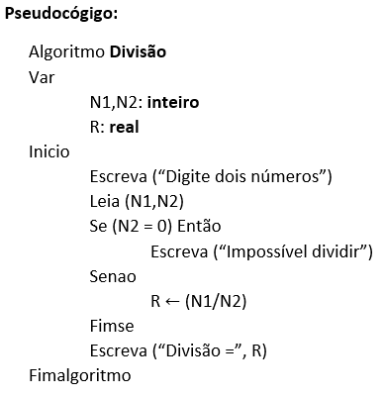
Exemplo de Algoritmo
Mostrar a divisão de dois números:

Slide 34
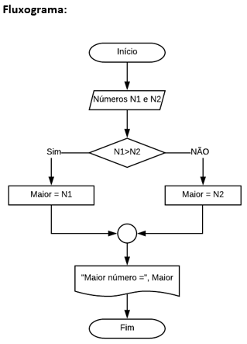
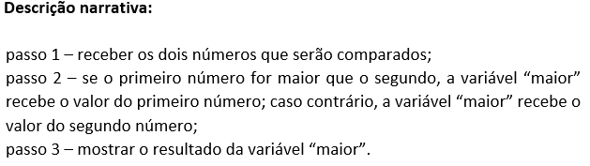
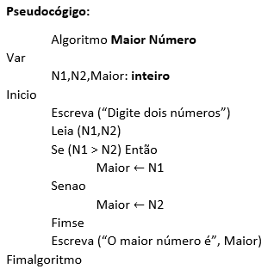
Exercício de Algoritmo
Escolha do maior número de dois números distintos.

Slide 35
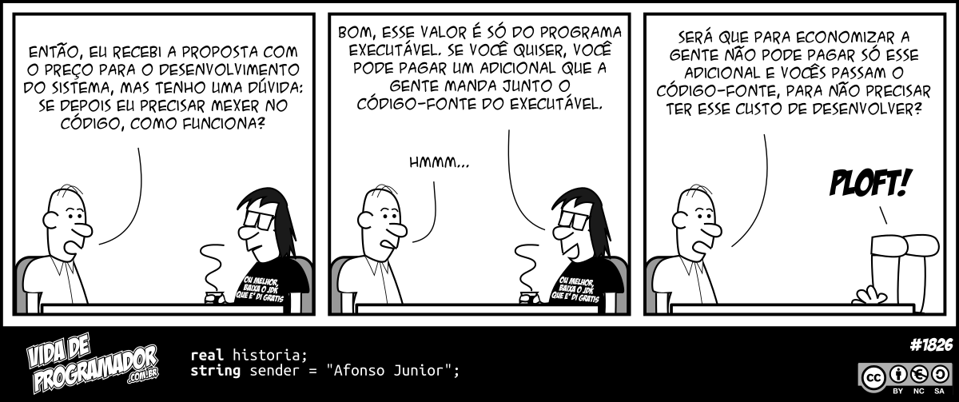
Programa
Um programa é um conjunto de instruções que descrevem uma tarefa a ser executada pelo dispositivo computacional. O termo programa aqui, faz referência ao código fonte, desenvolvido a partir de uma ou mais linguagens de programação.

Slide 36
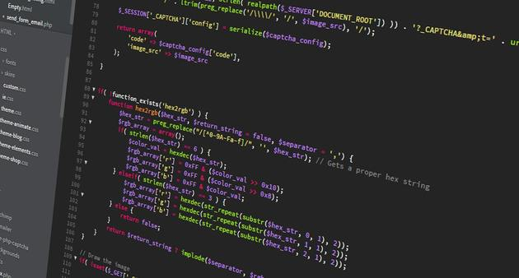
Programa
Um algoritmo escrito em Linguagem Natural passa a ser chamado de programa depois de convertido para uma linguagem aceita por um computador.
Exemplos de programas:
Word;
Excel;
Ifood;
Uber;
Etc.

Slide 37
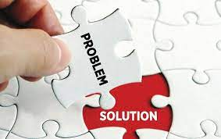
O que é programar?
Programar é saber utilizar uma linguagem de programação para resolver problemas, ou seja, saber expressar uma solução por meio de uma linguagem de programação.

Slide 38
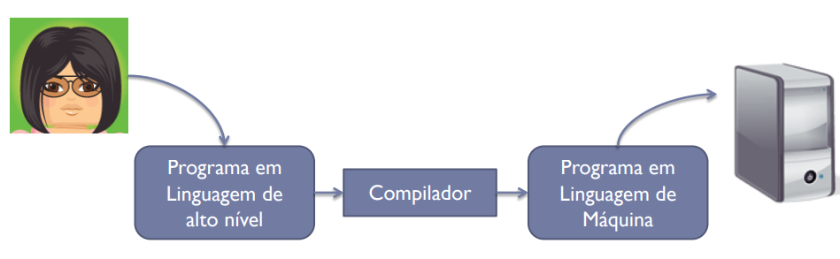
Processo de Compilação
Na maioria das linguagens, antes de executar um programa, é necessário compilar o programa.
O compilador gera um arquivo “executável”.
Esse novo arquivo é o que será de fato executado.

Slide 39
Paciência nunca é demais
Programar exige muita paciência e, principalmente, atenção a detalhes.
Uma simples vírgula no lugar de um ponto ou aspas esquecidas podem arruinar seu programa;
Leia a mensagem de erro ou pare para entender o que não está funcionando corretamente;
Nunca pense que o computador está contra você, nem culpe o dia ou o destino.

Slide 40
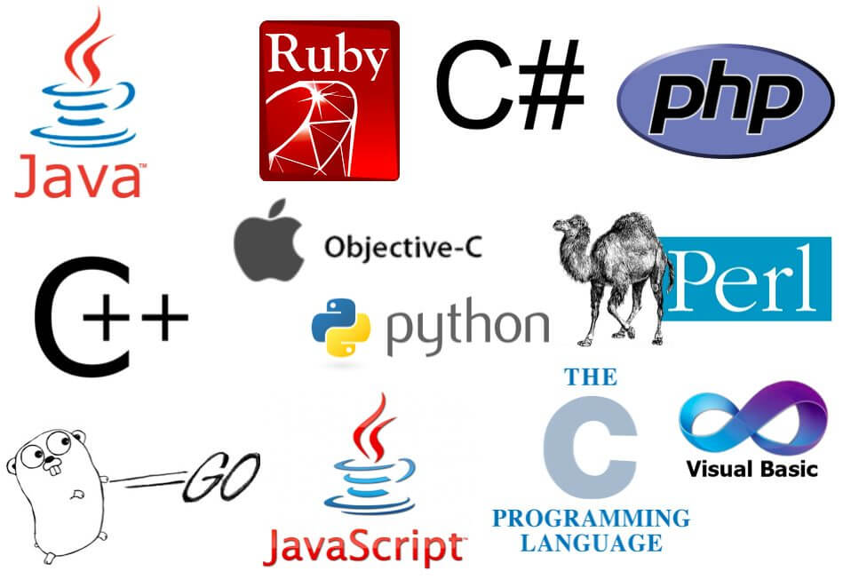
Algumas linguagens de programação

Slide 41
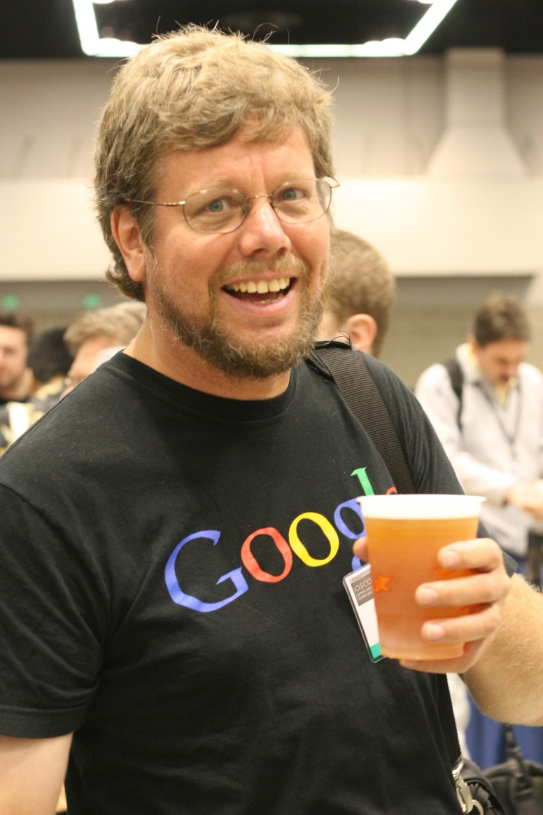
História do Python
O Python foi lançado na Internet em 1991;
O seu criador chama-se Guido van Rossum;
Python é software livre, ou seja, pode ser utilizada gratuitamente.
Notes:
Guido Van Rossum 1991

Slide 42
Por que Python?
A linguagem de programação Python é muito interessante como primeira linguagem de programação devido à sua simplicidade e clareza;
Embora simples, é também uma linguagem poderosa, podendo ser usada para administrar sistemas e desenvolver grandes projetos;
Python é uma linguagem interpretada.
Notes:
Guido Van Rossum 1991

Slide 43
Linguagem interpretada
Nas linguagens interpretadas o código-fonte não será convertido, apenas será interpretado por alguma aplicação que a própria linguagem possui.
Caso queira executar sua aplicação, deverá instalar o responsável da linguagem que interpretará o seu código-fonte.
Notes:
Guido Van Rossum 1991

Slide 44
Linguagem de programação, ambiente para desenvolvimento e bibliotecas.
Tutorias para instalações:
Instalação ANACONDA (Linux ou Windows)
Como utilizar o Google Colab

Slide 45


IDE para programação Python no Anaconda
Eclipse and PyDev
IDLE
IntelliJ
Ninja IDE
Microsoft Visual Studio Code (VS Code)
Wing IDE

Slide 46
Instalando Python sem Anaconda
https://python.org.br/instalacao-windows/
https://www.devmedia.com.br/instalacao-do-python/40643
https://python.org.br/instalacao-linux/
https://www.edivaldobrito.com.br/ide-python-spyder-no-linux/

Slide 47
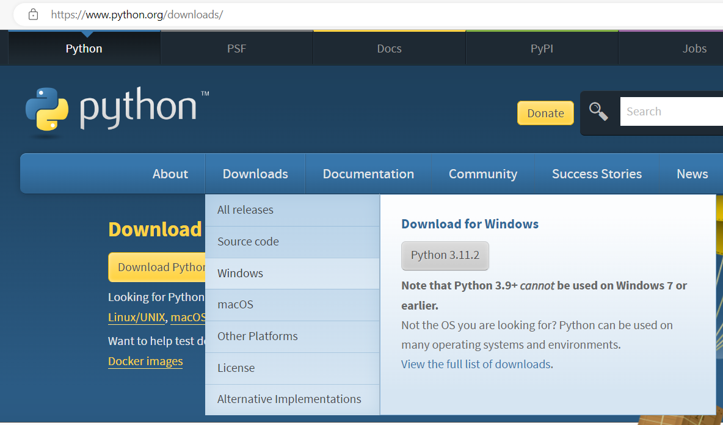
Passo a passo para instalação do IDLE do Python
Acesse: https://www.python.org/
Clique em “Downloads” e escolha a opção “Windows”

Slide 48
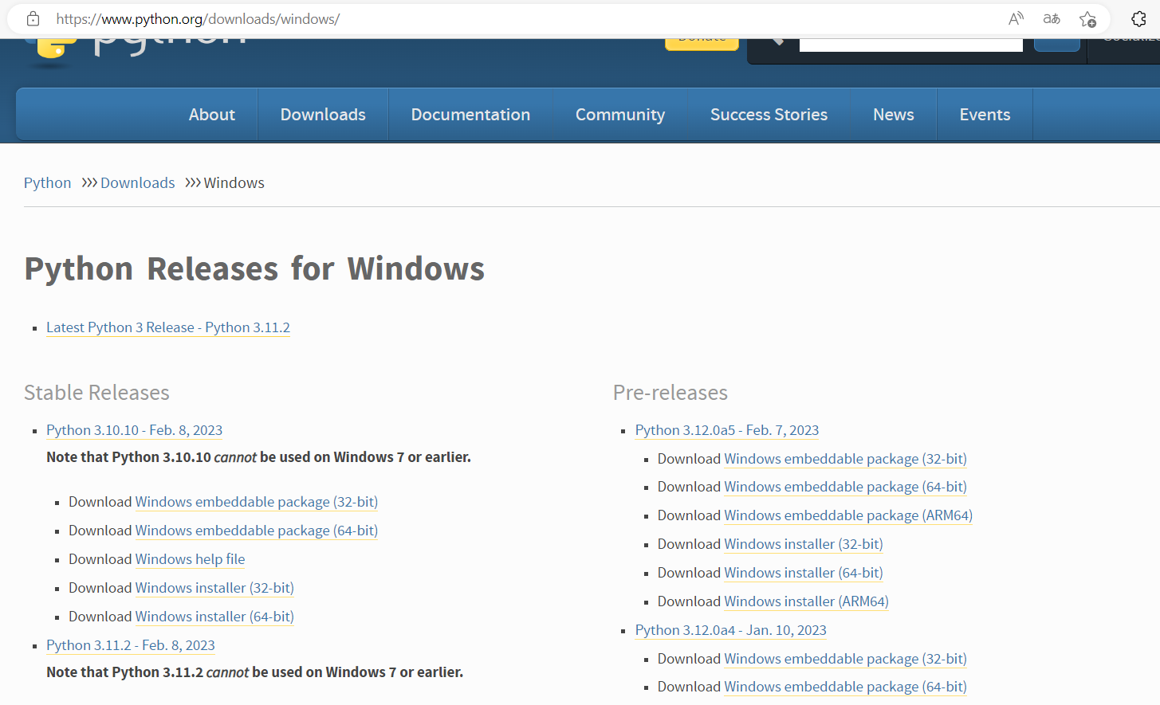
Passo a passo para instalação do IDLE do Python
Clique/escolha a versão mais recente:

Slide 49
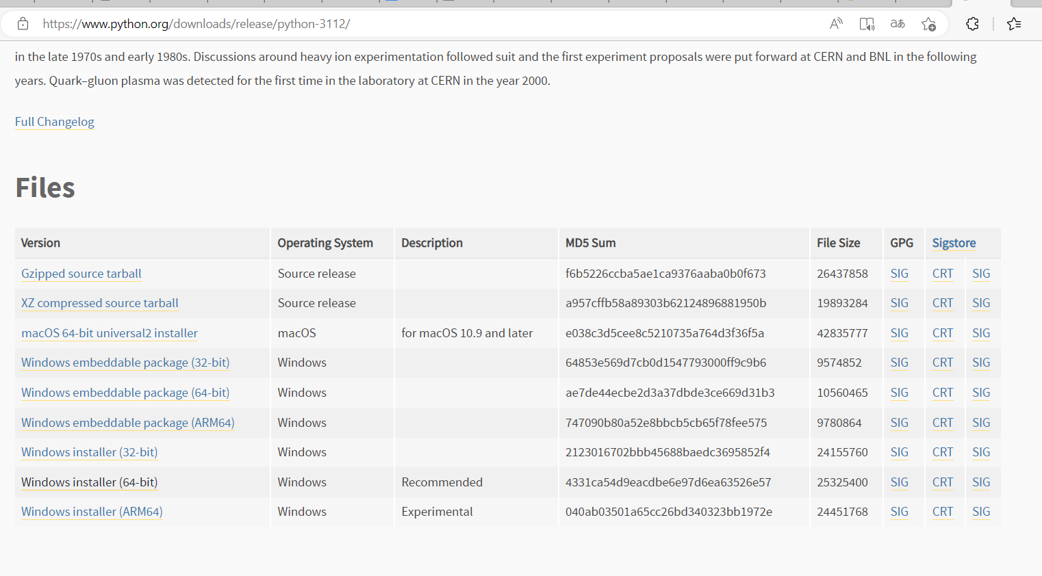
Passo a passo para instalação do IDLE do Python
Na página que abrir procure pela versão compatível com seu sistema operacional:

Slide 50
Passo a passo para instalação do IDLE do Python
Assim que finalizar o download do instalador, clique duas vezes sobre o mesmo e siga os passos de instalação.
Dica importante: não esqueça de marcar o item “PATH” durante as etapas de instalação.

Slide 51
Apresentando o ambiente IDLE do Python
Trabalharemos na aula de hoje as primeiras linhas de programação em Python;
O IDLE é um ambiente de desenvolvimento integrado para Python e será a ferramenta utilizada na aula de hoje.
Notes:
Guido Van Rossum 1991

Slide 52
Ambiente IDLE do Python
Acessando o Python:
Podemos acessar o Python por meio do Prompt de comando:
Digitando cmd no “pesquisar” do Windows seguido de <Enter>
Verificando se o Python está instalado na máquina:
Digite python -–version no terminal, seguido de <Enter>
Em seguida, digite python no terminal do prompt de comando seguido de <Enter>
Para sair, use quit() seguido de <Enter>
Notes:
Guido Van Rossum 1991

Slide 53
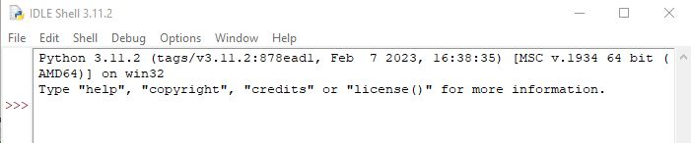
Ambiente IDLE do Python
Acessando o Python:
Acessando por meio do IDLE do Python:
Digite IDLE Python no “pesquisar” do Windows
Clique no app que irá aparecer.
Notes:
Guido Van Rossum 1991

Slide 54
Ambiente IDLE do Python
Podemos agora fazer alguns testes aqui, como por exemplo realizar somas, subtrações e até mesmo cálculos mais sofisticados e ver como o programa se comporta:
No IDLE do Python digite:
1 + 1 seguido de <Enter>
Digite: 2 * 5
Digite: 2 / 5
Digite: 12 * 5 + 17
Digite: (21 * 6) + (17 -8)
Digite: 2 ** 3
Notes:
Guido Van Rossum 1991

Slide 55
Ambiente IDLE do Python
Digite: 5 ** 5
Digite: 2 > 3
Digite: 35 >= 25
Digite: 30 <= 20
Digite: 10 == 10
Digite: 9*2 == 21 + 42
Digite: 20 != 30
Digite: 10/2 != 5
Notes:
Guido Van Rossum 1991

Slide 56
Testando variáveis no Python
No IDLE do Python:
Digite: x = 5 seguido de <Enter>
Se digitar x seguido de <Enter>, o Python irá retornar o valor 5
Digite: y = 10 * 32 + x
Se digitar y seguido de <Enter>, o Python irá retornar o valor 325
Digite: x = x + 10
Se eu digitar x seguido de <Enter>, o Python irá retornar o valor 15
Notes:
Guido Van Rossum 1991

Slide 57
Testando variáveis no Python
Digite: soma = x + y
Se digitar soma seguido de <Enter>, o Python irá retornar o valor 340
Pode-se também utilizar o comando print()
Digite: print(soma)
Neste caso veremos aparecer o valor da variável soma
Notes:
Guido Van Rossum 1991

Slide 58
Testando variáveis no Python
Além de guardar números inteiros em variáveis, podemos também guardar strings, ou seja, textos ou sequências de caracteres.
Toda e qualquer string deve aparecer entre " " ou ' ' nas linhas de programação.
Digite:
frase = "Ciclo básico SATC é top"
Digite agora:
frase seguido de <Enter>
Notes:
type(frase)
type(x)

Slide 59
Testando variáveis e scripts no Python
O interessante em nossos programas é que de preferência uma variável seja chamada com um nome que se refira a algo dela, por exemplo:
peso = 78
altura = 180
Perceba que o nome da variável sugere o que significa aquela informação ali.
Notes:
Guido Van Rossum 1991

Slide 60


